Slide 1
Terapijske usluge i dostupnost socijanih usluga djeci s TUR i OSI
Karla Babić, mag.psych.
Željka Balić Čaljkušić, socijalni radnik
Ispitivanje je provedeno u sklopu
Temeljne sustavne podrške koju financira
Nacionalna zaklada za razvoj civilnog društva
Solin, 07. lipnja 2024.

Slide 2
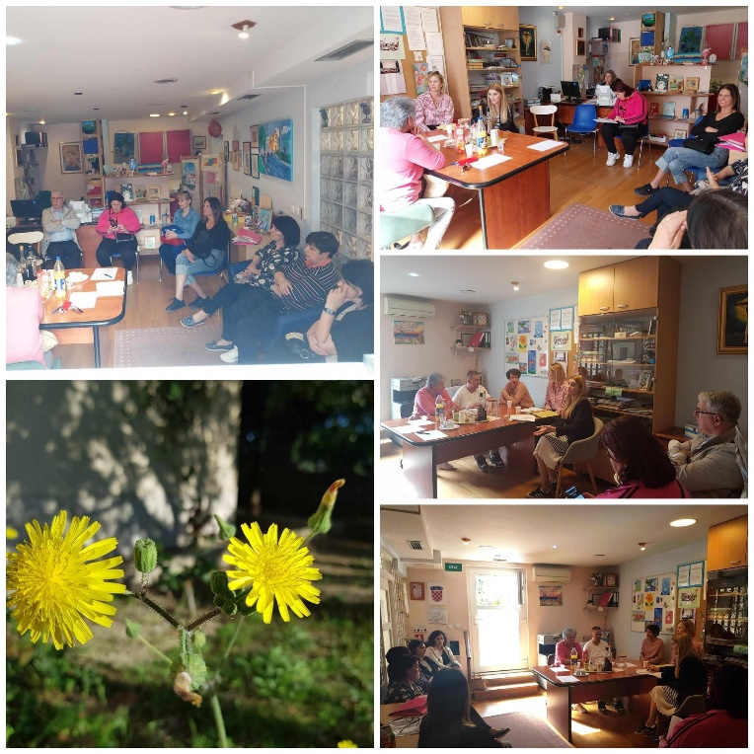
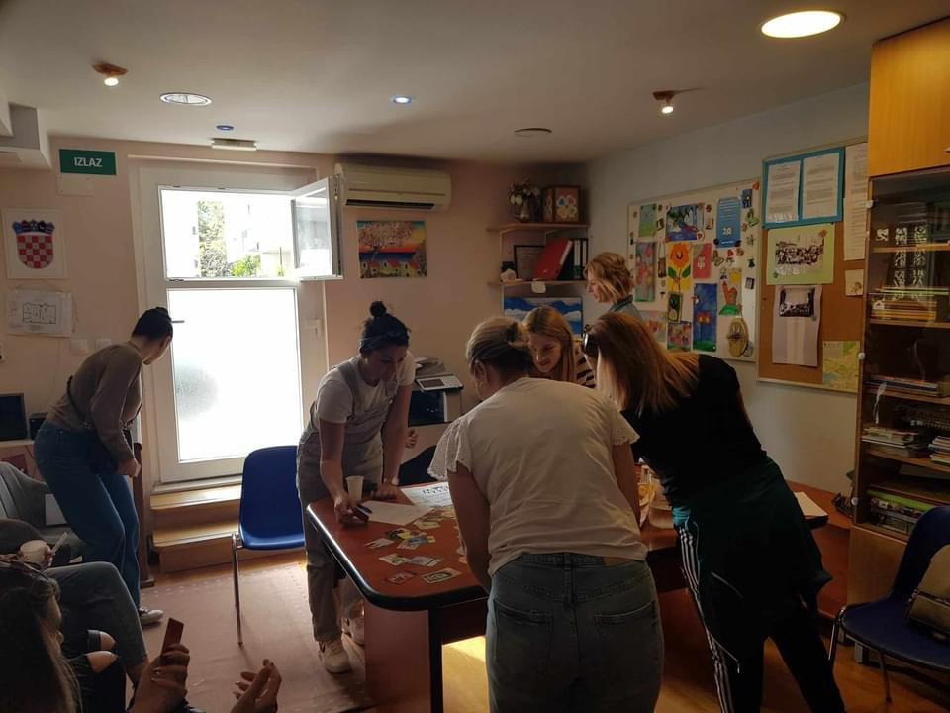
CILJ
Dobiti uvid u potrebe roditelja i njihove djece s TUR i OSI kako bismo u budućnosti razvijali naše terapijske usluge u skladu s potrebama naših korisnika te kako bi ispitali nedostatak socijalnih usluga na lokalnom području

Slide 3
PROVEDENE AKTIVNOSTI
Anketni upitnik
Fokus grupe
ispitati zadovoljstvo roditelja radom udruge „Moje dijete”, Solin
ispitati određene nedostatke i prijedloge za poboljšanja u radu udruge
upoznatost roditelja s radom udruge kao i njenim materijalnim i kadrovskim mogućnostima
ispitati terapijske potrebe i potrebe za socijalnim uslugama i pravima roditelja
ispitati učestalost i intenzitet korištenja terapijskih usluga, pružateljima terapijskih usluga, eventualnim nedostacima u primanju terapija te dodatnim potrebama za terapijskim uslugama

Slide 4
Anketni upitnik
Prikupljanje podataka tijekom mjeseca travnja i svibnja 2024.
Upitnik popunilo 53 roditelja djece s TUR i OSI, članovi udruge „Moje dijete”, Solin
Sudjelovali roditelji djece različite kronološke dobi i različitih vrsta oštećenja
Objašnjena svrha prikupljanja navedenih podataka

Slide 5
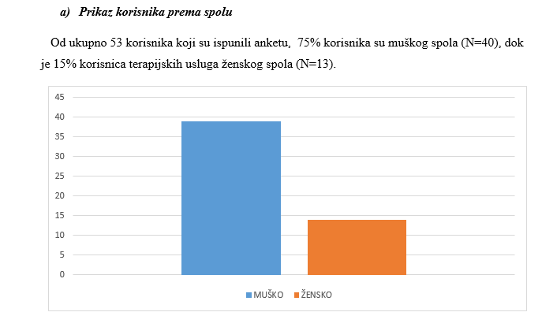
Prikaz strukture korisnika
Ukupno 42% ukupnog broja korisnika čine korisnici do 7 godine.

Slide 6
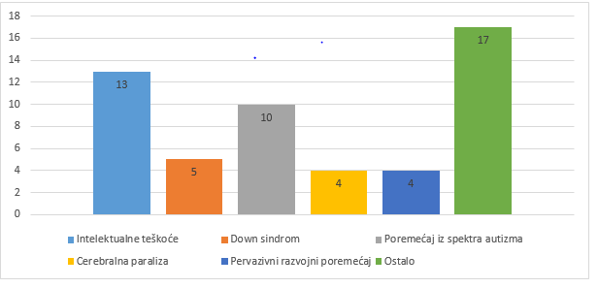
Prikaz strukture korisnika
Djeca u najranijoj dobi s razvojnim teškoćama uglavnom imaju dijagnozu usporenog razvoja ili govornih poteškoća što zapravo čini veliku brojku dijagnoza koje smo svrstali pod Ostalo.
Djeca u dobi od 0-7 godina najviše djeca s dijagnozama poremećaja iz spektra autizma (njih čak 45%)!

Slide 7
Korištenje terapijskih usluga u udruzi „Moje dijete”, Solin

Slide 8
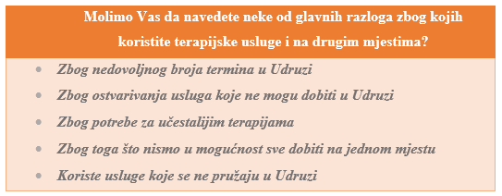
Korištenje terapijskih usluga na drugim mjestima

Slide 9
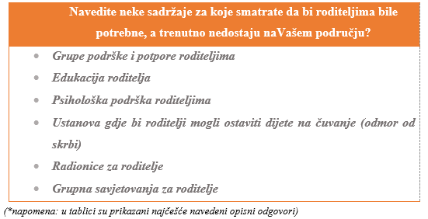
Iskaz potreba za terapijskim uslugama za djecu i roditelje

Slide 10
UNAPRJEĐENJE RADA I PRIJEDLOZI ZA POBOLJŠANJE RADA UDRUGE „MOJE DIJETE“, SOLIN

Slide 11
UNAPRJEĐENJE RADA I PRIJEDLOZI ZA POBOLJŠANJE RADA UDRUGE „MOJE DIJETE“, SOLIN

Slide 12
Rezultati provedenih fokus grupa s roditeljima djece s TUR i OSI
Tijekom travnja 2024.
Dvije fokus grupe – sudionici podijeljeni prema dobi djeteta
(0-12 godina, 12+ godina)
Fokus grupe provele: Karla Babić,psiholog i Željka Balić Čaljkušić, socijalni radnik
Glavne tematske cjeline koje smo obuhvatili:
a) Demografski podaci sudionika
b) terapijske usluge
c) socijalna prava i usluge

Slide 13
Demografski podaci sudionika
GRUPA 1 – roditelji mlađe djece
GRUPA 2 - roditelji starije djece
9 roditelja
15 roditelja
djeca u dobi od 2,5 godine do 12 godina (M=4,5 godina)
najviše s dijagnozom poremećaja iz spektra autizma/usporenog razvoja i govora
Djeca dobi od 16 godina do 37 godine (M=25,2 godina)
najviše s dijagnozom intelektualnih teškoća
većina djece uključena u predškolsku/školsku ustanovu + terapijske usluge (predškolska djeca)
većina OSI nije uključena u nikakve terapijske usluge i ne primaju nikakve socijalne usluge (u vidu boravka ili psihosocijalne podrške)
najviše koriste terapijske usluge po udrugama

Slide 14
Korištenje terapijskih usluga (kada ste ostvarili terapijske usluge, gdje sve koristite terpijske usluge...)
GRUPA 1 – roditelji mlađe djece
GRUPA 2 – roditelji starije djece
u kasnijoj predškolskoj ili školskoj dobi ostvarili usluge
najčešće u dobi između 2.5 i 3.5 godine
dio roditelja bio primoran koristiti privatne terapijske usluge dok ih nisu ostvarili u soc.skrbi ili zdravstvu
tijekom školske dobi manjak terapijskih usluga u sustavu soc.skrbi jer ne postoji dovoljan broj pružatelja
većina roditelja navodi da usluge koriste na više mjesta (soc.skrb, zdravstvo, privatne usluge), a kao razlog navode nedovoljan broj termina terapijskih usluga ili nemogućnost ostvarivanja svih potrebnih usluga
ne koriste uglavnom terapijske usluge osim u udrugama, jer su ustanove socijalne skrbi uglavnom orijentirane na ranu razvojnu podršku (nitko ne pruža terapijske usluge za stariju djecu s TUR ili OSI)
najveći problem su bile nedostatne terapijske usluge (slab intenzitet)

Slide 15
Zadovoljstvo primljenim terapijskim uslugama (zadovoljstvo učestalošću i kvalitetom terapijskih usluga)
GRUPA 1 – roditelji mlađe djece
GRUPA 2 – roditelji starije djece
Teško dolazili do terapijskih usluga u mlađoj dobi djece jer je bilo puno manje pružatelja i stručnjaka nego danas
Određeno vrijeme trebali čekati s uključivanjem na terapije od trenutka procjene potrebe za pojedinom terapijom (6 mjeseci do 1 godinu)
Navode pozitivne pomake u vidu toga da se puno kraće čeka sada na ostvarivanje terapija
Nedostatak je to što ne mogu ostvariti sve kod istog pružatelja
Djeca napuštanjem školskog sustava ostaju bez ikakvih terapijskih sadržaja
Terapije koje ne mogu ostvariti besplatno (zdravstveni sustav, soc.skbr. Ili udruga) nadomještaju privatno
Većina roditelja izvještava da je zadovoljna kvalitetom primljenih terapija
Samim polaskom u školu gube terapijske usluge u sustavu soc.skrbi, a većina škola nema potrebnu stručnu službu

Slide 16
Potreba za dodatnim terapijskim uslugama (terapijske usluge koje nisu zastupljene na području našeg grada/županije ili koje roditelji smatraju potrebnima, a uopće ne postoje )
GRUPA 1 – roditelji mlađe djece
GRUPA 2 – roditelji starije djece
npr. program volonterstva (jednom tjedno da volonteri uzmu više osoba s invaliditetom te ih povedu na sudjelovanje u određenim aktivnostima – kino, šetnja, plaža i sl.)
više sportskih aktivnosti koje bi mogla pohađati djeca s TUR
generalno roditelji smatraju kako za predškolsku djecu postoji dovoljan broj terapijskih aktivnosti na tržištu
nedostatak grupnih aktivnosti putem kojih bi osobe s invaliditetom imale priliku socijalizirati s vršnjacima.
radne aktivnosti za osobe s invaliditetom (značajno za mentalno, psihofizičko zdravlje i socijalizaciju).
generalno nedostatak aktivnosti za djecu mlađe školske dobi
polaskom u školu djeca ostaju bez terapijskih usluga koje ostvaruju preko HZZSR (nema pružatelja)
Problem nedostatka aktvnosti tijekom ljeta
više boravaka/zaštitnih radionica za osobe s invaliditetom
Problem zapošljavanja!
boravci za djecu i grupne rehabilitacijske aktivnosti

Slide 17
Potreba za terapijskim i socijalnim uslugama za roditelje djece s TUR i OSI (terapijske usluge za roditelje, socijalna prava i usluge koje bi roditelji mogli ostvariti preko Hrvatskog zavoda za socijalni rad)
GRUPA 1 – roditelji mlađe djece
GRUPA 2 – roditelji starije djece
psihološka podrška, najviše po saznavanju za dijagnozu djeteta
individualna psihološka podrška u nošenju sa izazovima koje roditeljstvo djeteta s poteškoćama nosi
grupe podrške za roditelje s određenom tematikom na kojoj bi pod stručnim vodstvom roditelji mogli pitati sve što ih zanima kao i razmijeniti iskustva s drugim roditeljima
odmor od skrbi za roditelje njegovatelje (za korištenje godišnjeg odmora)
aktivnosti gdje mogu ostaviti dijete 1-2 sata dnevno (npr. boravci)
odmor od skrbi za roditelje njegovatelje
briga za OSI nakon njihove smrti (smještaj za OSI, organizirano stanovanje)

Slide 18
Prijedlozi za unaprjeđenje sustava socijalne skrbi
GRUPA 1 – roditelji mlađe djece
GRUPA 2 – roditelji starije djece
više informiranja roditelja djece s teškoćama u razvoju o svim pravima i uslugama na koje imaju pravo
terapijske usluge, socijalne usluge boravka ili pak zaštitne radionice
informiranje o brizi za djecu s teškoćama u razvoju, informiranje o dijagnozi djeteta i sl.
za djecu školske dobi uvesti dodatne aktivnosti u sklopu sustava socijalne skrbi (kada djeca navrše 7 godina više im nitko ne pruža terapijske usluge)
socijalne usluge koje bi iziskivale integraciju osoba s invaliditetom u društvo
omogućiti adekvatan oblik rada što bi dugoročno i dovelo do smanjenja pritiska i eventualnih materijalnih izdataka za novčana socijalna prava
odmor od skrbi
vikend programi/aktivnosti

Slide 19
Zaključak
Mlađa djeca s TUR
Starija djeca s TUR i OSI
za djecu školske dobi manjak besplatnih terapijskih usluga koje mogu ostvariti putem Hrvatskog zavoda za socijalni rad, roditelji navode nedostatak pružatelja socijalnih usluga (npr. psihosocijalne podrške za djecu stariju od 7 godina)
nedostatak socijalnih usluga za odrasle osobe s invaliditetom kad završe redovno školovanje
nedostatak socijalnih usluga (npr. cjelodnevni i poludnevni boravak)
odmor od skrbi/vikend programi
suradnja s volonterskom mrežom (grupa od dvije ili tri OSI čija bi zajednička druženja bila organizirana uz pomoć volontera)
osobna asistencija ☺
zbrinjavanje osoba s invaliditetom u slučaju bolesti ili smrti roditelja

Slide 20
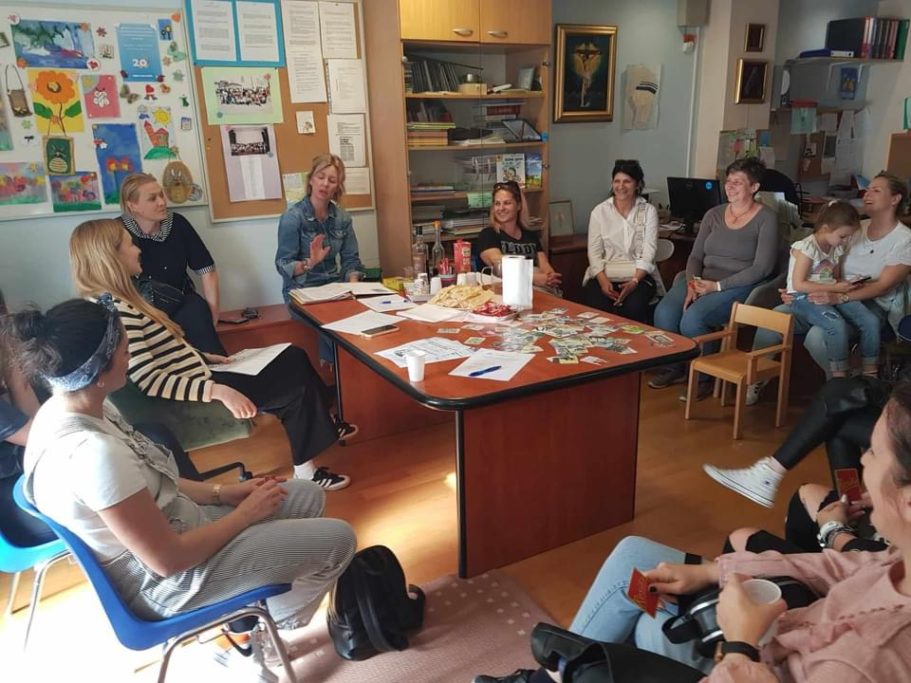
Pitanja, komentari? ☺

